Slide 1
月经病

Slide 2
总论
月经先期 月经过多 崩漏
月经后期 月经过少 闭经
月经先后无定期
经期延长
经间期出血
痛经
月经前后诸证
绝经前后诸证
目 录

Slide 3
定义：以月经的周期、经期、经量异常为主症，或伴随月经周期，或以绝经前后出现明显症状为特征的疾病。
发生机理：
外感邪气 脏腑功能失常
内伤七情
房劳多产
饮食不节
劳倦过度
体质因素 气血失调
冲任督带损伤
肾-天癸-冲任-胞宫失调

Slide 4
辨证要点：
１、月经的期、量、色、质
２、伴随月经周期出现的局部症状
３、全身证候

Slide 5
月经病的治疗原则
一﹑治本以调经
补 肾
扶 脾
疏 肝
调理气血
二﹑急则治其标，缓则治其本。

Slide 6
一﹑顺应月经周期中阴阳转化和气血盈亏的变化规律
经期：血室正开，宜和血调气，或引血下行
经后期：血海空虚，宜予调补，勿滥攻
经间期：宜促动
经前期：血海充盈，宜疏导，勿滥补
二﹑顺应不同年龄阶段论治
青春期：肾
生育期、中年：肝
绝经后、老年期：脾

Slide 7
第一节 月经先期

Slide 8
定义：月经周期提前7天以上甚至10余天一行，连续3个周期以上者，称为“月经先期”。
亦称“经期超前”、“经行先期”、“经早”。
本病相当于西医学排卵型黄体功能失调性子宫出血病和盆腔炎症所致的经期提前。
月经先期伴月经过多可进一步发展为崩漏。

Slide 9
病因病机
一、气虚
素体虚弱
劳力过度
忧思不解
饮食失节
年少肾气未充
绝经前肾气渐虚
房劳多产
久病伤肾
脾气虚
冲任不固
经血失约
肾气虚

Slide 10
二、血热
素体阴虚
失血伤阴
产多乳众
思虚过度
素体阳盛
过食温燥、辛辣
感受热邪
素性抑郁
情志内伤
阴精损伤
虚热内生
阴虚血热
阳盛血热
热扰冲任
经血失制
肝郁血热
肝气郁结
郁久化热

Slide 11
诊断与鉴别诊断
一、诊断
⒈病史：有血热病史或平素嗜食辛辣，或有情志内伤等病史。
⒉症状：月经提早7~10天，连续3个月经周期及以上，而经期基本正常者。可伴有月经过多。
⒊检查：①妇科检查
②卵巢功能 BBT
子宫内膜活检（月经12h内诊刮）

Slide 12
基础体温测定：孕激素作用。
检查方法：每日清晨醒后，立即用口表所测之体温为基础体温。
连续测量3个月。
临床意义：双相型，单相型。

Slide 13
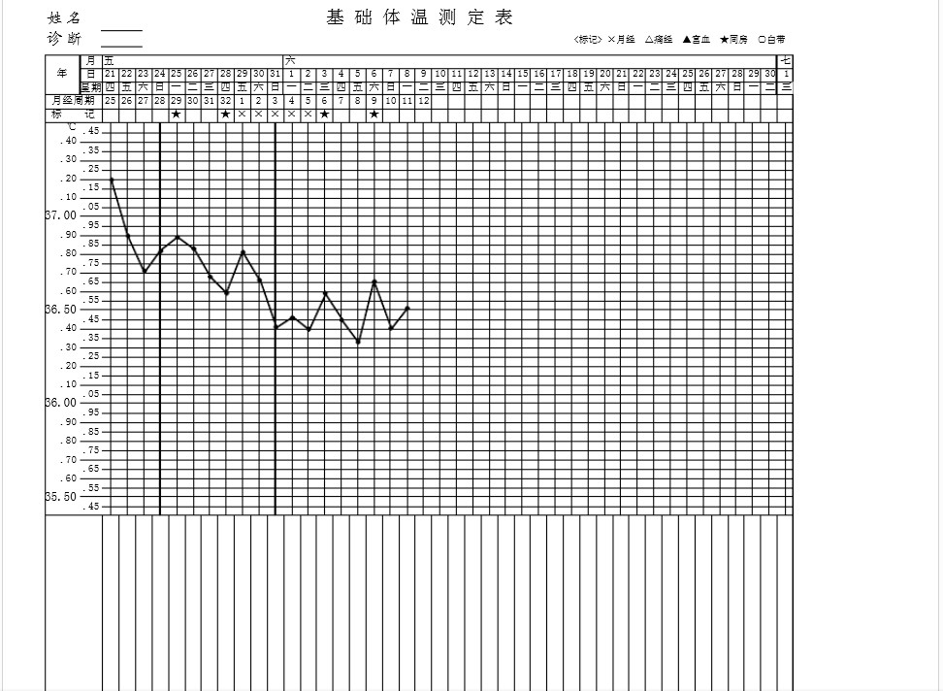

Slide 14
二、鉴别诊断
（一）与经间期出血的鉴别
 | 月经先期 | 经间期出血
出血时间 | 非排卵期 | 月经周期第12-16天
出血量 | 每次大致相同 | 较月经量少，与经期出血形成出血量一次多、一次少的现象

Slide 15
辨证论治
治疗原则：益气固冲，清热调经
一、气虚证
（一）脾气虚证
主要证侯 月经周期提前，或经量多，色淡红，质清稀，神疲肢倦，气短懒言，小腹空坠，纳少便溏，舌淡红，苔薄白，脉缓弱。
治疗法则 补脾益气，摄血调经
方药举例 补中益气汤《脾胃论》
人参 黄芪 甘草 当归
陈皮 升麻 柴胡 白术

Slide 16
方解
人参、黄芪— 益气
白术、甘草—补中健脾
陈皮—理气运脾
当归—补血和营
升麻、柴胡— 升阳举陷

Slide 17
加减：
月经过多—去当归，加煅龙骨、煅牡蛎、棕榈炭固涩止血
经行期间—去当归，酌加艾叶、阿胶、乌贼骨止血固摄
便溏—加山药、砂仁、薏苡仁扶脾止泻
**心脾两虚
主症 月经提前，心悸怔忡，失眠多梦，四肢倦怠，舌淡苔薄，脉细弱
治法 养心健脾，固冲调经
方药 归脾汤

Slide 18
（二）肾气虚证
主要证侯 周期提前，经量或多或少，色淡黯，质清稀，腰酸腿软，头晕耳鸣，面色晦黯或有黯斑，舌淡黯，苔薄白，脉沉细。
治疗法则 补肾益气 ，固冲调经
方药举例 固阴煎《景岳全书》
人参 熟地 山药 山茱萸
远志 炙草 五味子 菟丝子

Slide 19
方解：菟丝子— 补肾益精气
熟地、山茱萸—滋肾益精
人参、山药、炙草—健脾益气
五味子、远志—交通心肾
加减：腰腹冷痛，小便频数—加益智仁、补骨脂温肾固涩
经血量多—加仙鹤草、血余炭收涩止血
量多色淡—加艾叶炭、杜仲温经止血

Slide 20
二、血热证
（一）阴虚血热证
主要证侯 经来先期，量少或量多，色红，质稠，或伴两颧潮红，手足心热，咽干口燥，舌红，苔少，脉细数。
治疗法则 养阴清热调经
方药举例 两地汤《傅青主女科》
生地 玄参 地骨皮 麦冬
阿胶 白芍

Slide 21
方解：骨皮、玄参、麦冬—养阴清热
生地—滋阴清热凉血
白芍—和血敛阴
阿胶—滋阴止血
加减：
经血量多色红—加地榆炭、仙鹤草凉血止血
经血有块—加茜草祛瘀止血

Slide 22
（二）阳盛血热证
主要证侯 经来先期，量多，色深红或紫红，质粘稠，伴心烦，面红口干，大便燥结，小便短赤，舌质红，苔黄，脉滑数。
治疗法则 清热凉血调经
方药举例 清经散《傅青主女科》
丹皮 骨皮 白芍 熟地
青蒿 黄柏 茯苓

Slide 23
方解：黄柏、青蒿、丹皮—清热降火凉血
熟地、骨皮—清血热而生水
白芍—养血敛阴
茯苓—行水泄热
加减：
兼见倦怠乏力、气短懒言—加党参、黄芪健脾益气；
经行腹痛，经血挟瘀块—加炒蒲黄、三七、益母草化瘀止血

Slide 24
（三）肝郁血热证
主要证侯 月期提前，量多或少，经色深红或紫红，质稠，经行不畅，或有块，或少腹胀痛，或胸闷胁胀，或乳房胀痛，或烦躁易怒，口苦咽干，舌红，苔薄黄，脉弦数。
治疗法则 疏肝清热，凉血调经
方药举例 丹栀逍遥散《女科撮要》
丹皮 栀子 当归 白芍
柴胡 白术 茯苓 炙草

Slide 25
方解：柴胡、栀子、丹皮—疏肝解郁，清热凉血
当归、白芍—养血柔肝
白术、茯苓、炙甘草—培脾和中
加减：
肝火犯胃、口干舌燥—加知母、生地养阴生津
若胸胁、乳房胀痛—加郁金、橘核疏肝通络。

Slide 26
第二节 月经后期

Slide 27
概念：月经周期延长7天以上，甚至3~5个月一行，连续出现3个周期以上者，称为“月经后期”，亦称：“经行后期”、“经迟”。
本病相当于西医学的月经稀发。
月经后期如伴经量过少，常可发展为闭经。

Slide 28
一、病因病机
肾虚
血虚
血虚寒
血实寒
气滞
痰湿
血海不能按时满溢
虚
实
冲 任 不 足
气血运行迟滞

Slide 29
二、诊断与鉴别诊断
㈠、诊断
⒈病史：先天不足，初潮来迟，或有感寒饮冷、情志不遂史；
⒉症状：月经周期延后七天以上，甚至延后3~5个月一行，可伴有经量及经期的异常，连续3个月经周期以上。
⒊检查：
①妇科检查：子宫大小正常或略小
②实验室检查：卵巢功能测定
③超声检查：了解子宫、卵巢的发育和病变

Slide 30
㈡、鉴别诊断
1.与早孕的鉴别
①育龄期妇女，月经过期未潮
②早孕反应
③妇检子宫体增大、变软
④妊娠试验阳性
⑤B超检查可见子宫腔内有孕囊
2.与胎漏的鉴别
月经过期后又见少量阴道出血，或伴轻微腹痛。尿妊娠试验为阳性；子宫增大符合妊娠月份；B超检查宫内孕囊。

Slide 31
㈡、鉴别诊断
3.与异位妊娠的鉴别
月经逾期后又见少量阴道出血，或突然出现一侧下腹撕裂样疼痛，甚至出现昏厥或休克；辅助检查妊娠试验阳性；B超检查宫内未见孕囊，或于一侧附件区见有混合性包块。

Slide 32
三、辨证论治
辨证要点：月经错后，经期基本正常
治疗原则：调理冲任、疏通胞脉。
虚者补之，实者泻之，寒者温之，滞者行之，痰者化之。
分型：
㈠、肾虚证
㈡、血虚证
㈢、血寒证（虚寒证、实寒证）
㈣、气滞证
㈤、痰湿证

Slide 33
㈠、肾虚证
主要证侯：周期延后，量少，色淡黯，质清稀，腰膝酸软，头晕耳鸣，面色晦暗，或面部黯斑，舌淡，苔薄白，脉沉细。
治疗法则：补肾助阳，养血调经
方药举例：当归地黄饮《景岳全书》
方 解
加 减

Slide 34
方 解：
当归、熟地、山茱萸──养血益精
山药、杜仲──补肾气固命门
怀牛膝──强腰膝，通经血
甘草──调和诸药
加 减：
肾气不足，日久伤阳，见腰膝酸冷-加菟丝子、巴戟天、淫羊藿温肾阳，强腰膝
带下量多加鹿角霜、金樱子温肾固涩止带

Slide 35
（二）血虚证
主要证候：周期延长，量少，色淡红，质清稀，小腹绵绵作痛，或头晕眼花，心悸少寐，面色苍白或萎黄，舌淡红，苔薄，脉细弱。
治疗法则：补血填精，益气调经
方药举例：大补元煎《景岳全书》

Slide 36
方 解：
人参──大补元气
当归、熟地、山茱萸──养血益精
山药、甘草──补脾气
当归──养血活血调经
熟地、枸杞子、山茱萸、杜仲──滋肝肾、益精血
加减
月经过少──加丹参、鸡血藤养血活血
经行小腹隐痛──加白芍、阿胶养血和血

Slide 37
㈢、血寒证（虚寒证）
主要证候：月经延后，量少，色淡红，质清稀，小腹隐痛，喜暖喜按，腰酸无力，小便清长，大便稀溏，舌淡，苔白，脉沉迟或细弱。
治疗法则：温阳散寒，养血调经
方药：温经汤《金匮要略》
方解：
吴茱萸、桂枝──温经散寒暖宫，通行血脉
当归、川芎、白芍、阿胶──养血活血调经
牡丹皮──祛瘀
加减：经行小腹痛─加巴戟天、小茴香、香附

Slide 38
㈢、血寒证（虚寒证）
方解：
吴茱萸、桂枝──温经散寒暖宫，通行血脉
当归、川芎、白芍、阿胶──养血活血调经
牡丹皮──祛瘀
麦冬、半夏、生姜──润燥降逆和胃
人参、甘草──补气和中

Slide 39
㈢、血寒证（实寒证）
主要证侯：月 经周期延后，量少，色暗有块，小腹冷痛拒按，得热痛减，畏寒肢冷，或面色青白，舌质淡黯，苔白，脉沉紧或沉迟。
治疗法则：温经散寒，活血调经
方药举例：温经汤《妇人大全良方》
方解：
加减：

Slide 40
方 解：
肉桂──温经散寒，通脉调经
当归、川芎──养血活血调经
人参──甘温补气，助肉桂通阳散寒
莪术、丹皮、牛膝──活血祛瘀
助当归、川芎通行血滞
白芍、甘草──缓急止痛
加 减：
经行腹痛──加小茴香、香附、延胡索散寒行气止痛
月经过少──加丹参、益母草养血活血调经

Slide 41
㈣、气滞证
主要证侯：月经周期延后，量少，经色黯红或有血块，小腹胀痛，精神抑郁，经前胸胁、乳房胀痛，舌苔正常或红，苔薄白或微黄，脉弦或弦数。
治疗法则：理气行滞，和血调经
方药举例：乌药汤《兰室秘藏》
方解
加减

Slide 42
方 解：
乌药──理气行滞
香附──疏肝理气
木香──行气止痛
当归──养血活血调经
甘草──调和诸药
加 减：
小腹胀痛甚──加莪术、元胡
乳房胀痛甚──加柴胡、川楝子、王不留行、郁金
月经过少、有块──加桃仁、川芎、丹参

Slide 43
㈤、痰湿证
主要证侯：月经后期，量少，经血夹杂粘液，形体肥胖，脘闷呕恶，腹满便溏，带下量多，舌淡胖，苔白腻，脉滑。
治疗法则：燥湿化痰，理气调经
方药举例：苍附导痰丸《叶氏女科证治》
方解
加减

Slide 44
方 解：
半夏、陈皮、甘草──燥湿化痰，和胃健脾
苍术──燥湿健脾
香附、枳壳──理气行滞
南星──燥湿化痰
神曲、生姜──健脾和胃，温中化痰
加 减：
脾虚食少，神倦无力──加人参、白术
脘闷呕恶──加木香、砂仁
白带量多──加虎杖、车前子
月经久不至者──加当归、川芎、川牛膝、王不留行

Slide 45
第三章 月经先后无定期

Slide 46
概念：月经周期时或提前、时或或延后7天以上，交替不定且连续3个周期以上者，称为“月经先后无定期”。又称“经水先后无定期”、“月经愆期”、“经乱”。
始见于《千金要方》。
本病相当于西医学排卵型功能失调子宫出血病的月经不规则。
青春期初潮后一年内，及更年期月经先后无定期者，如无其他症侯，可不予治疗。
月经先后无定期若伴有经量增多及经期紊乱，常可发展为崩漏。

Slide 47
一、病因病机
肾虚──肾气不充，封藏失职
肝郁──肝气逆乱，气乱血乱
冲任气血失调
血海蓄溢失常

Slide 48
二、诊断与鉴别诊断
㈠、诊断
⒈病史：有七情内伤或慢性疾病病史
⒉症状：月经周期提前或延后7天以上，并连续出现3个月经周期以上。
⒊检查：
⑴妇科检查：子宫大小正常或偏小
⑵实验室检查：卵巢功能测定有助诊断

Slide 49
㈡、鉴别诊断
 | 崩漏 | 月经先后无定期
同 | 都有周期紊乱
异 | 出血没有周期性 经期和经量紊乱 | 只有周期不规则 经期正常

Slide 50
三、辨证论治
辨证要点：月经周期或长或短，但经期正常
治疗原则：疏肝补肾，调和冲任
辨证分型：
㈠、肾虚型
㈡、肝郁型

Slide 51
﹙一﹚、肝郁证
主要症候：经行或先或后，经量或多或少，色黯红，有血块，或经行不畅，胸胁、乳房、少腹胀痛，精神郁闷，时欲太息，嗳气食少，舌质正常，苔薄，脉弦
治疗法则：疏肝解郁，和血调经
方药举例：逍遥散《和剂局方》
加 减：
经来腹痛──加香附、元胡
挟有血块──加鸡血藤、益母草
有热──加丹皮、栀子
脘闷纳呆──加枳壳、厚朴、陈皮
兼肾虚──加菟丝子、熟地、续断

Slide 52
﹙二﹚、肾虚证
主要证候：经行或先或后，量少，色淡，质稀，头晕耳鸣，腰酸腿软，小便频数，舌淡，苔薄，脉沉细。
治疗法则：补肾益气，养血调经
方药举例：固阴煎
加 减：腰骶痠痛──加杜仲、巴戟天
带下量多──加鹿角霜、沙苑子、金樱子

Slide 53
肝郁肾虚，症见月经先后无定期，经量或多或少，平时腰痛膝酸，经前乳房胀痛，心烦易怒，舌黯红，苔白，脉弦细。治宜补肾舒肝，方用定经汤（当归、白芍、熟地、柴胡、山药、茯苓、菟丝子、炒荆芥）

